Slide 1
স্বাগতম

Slide 2
শিক্ষক পরিচিতি
মোঃ মাসুদ আলম খান
সহকারি শিক্ষক
পশ্চিম জয়দেবপুর সরকারি প্রাথমিক বিদ্যালয়
গাজিপুর সদর ,গাজীপুর।

Slide 3
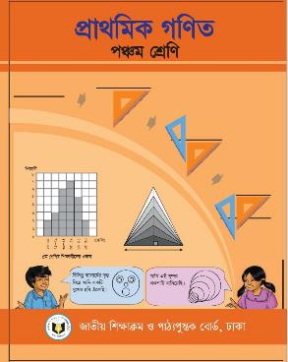
শ্রেণিঃ পঞ্চম,
বিষয়ঃ সাধারণ গণিত
অধ্যায়ঃ ১০
সময়ঃ ৪৫ মিনিট

Slide 4
শিখন ফল
শিখন ফল
২৯.১.১ রম্বস আকৃতি অনুসারে পৃথক পৃথক ভাবে সাজাতে পারবে।
২৯.২.১ রম্বস আঁকতে পারবে।
২৯.৩.১ রম্বস বৈশিষ্ট সম্পর্কে জানবে এবং এদের পার্থক্য চিহ্নিত করতে পারবে।

Slide 5
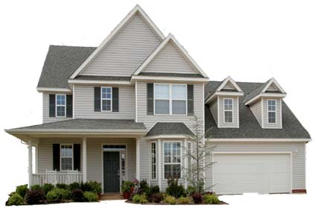
এসো কিছু ছবি দেখি

Slide 6
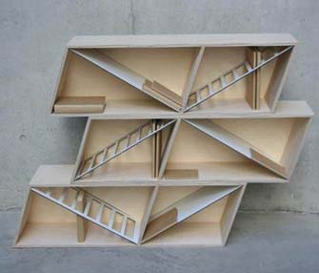
এসো কিছু ছবি দেখি

Slide 7
এসো কিছু ছবি দেখি

Slide 8
আজকের পাঠ
জামিতিক আকৃতি (রম্বস )

Slide 9
ডানপাশে দেখানো সমান আকৃতির আয়ত দুইটির একটিকে অন্যটির উপর বসিয়ে বিভিন্ন আকৃতির চতুর্ভুজ তৈরি করি। আমরা কোন আকৃতিগুলো পাই

Slide 10
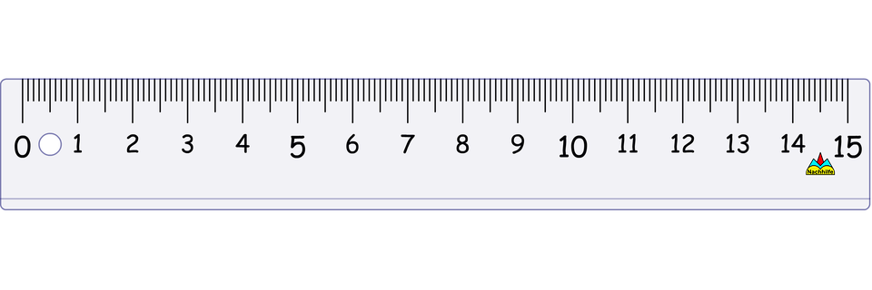
আকৃতিগুলোর প্রত্যেকটি বাহুর দৈর্ঘ্যই সমান।
যে চতুর্ভুজের চারটি বাহুই সমান তাকে রম্বস বলে।
বর্গ একটি রম্বস।

Slide 11
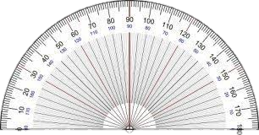
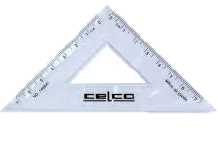
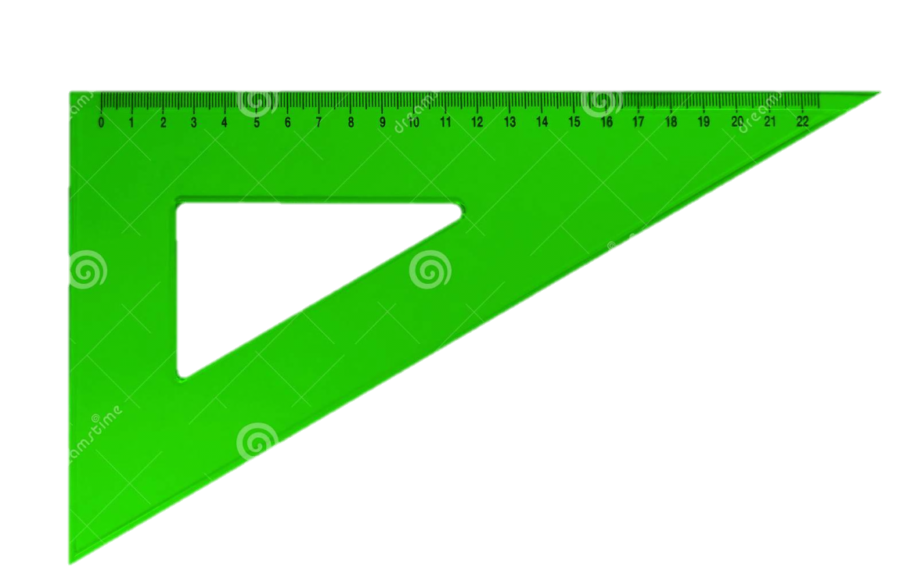
নিচের রম্বসের ১) বিপরীত বাহুগুলো সমান্তরাল এবং ২) বিপরীত কোণগুলো সমান কিনা, ত্রিকোণী সেট ও চাঁদা ব্যবহার করে নির্ণয় করি।
$${৬৫}^{০}$$
$${১১৫}^{০}$$
$${১১৫}^{০}$$
১) বিপরীত বাহু
সমান্তরাল
২) বিপরীত কোণ
সমান
$${৬৫}^{০}$$
রম্বসের-
বিপরীত বাহুগুলো পরস্পর সমান।
বিপরীত কোণগুলো পরস্পর সমান।

Slide 12
ডানপাশের রম্বসের মত একটি রম্বস খাতায় আঁকি।
৩ সেমি
৩ সেমি
$${৬০}^{০}$$
৩ সেমি
১
স্কেলের সাহায্যে ৩ সেমি দৈর্ঘ্যের একটি রেখা আঁকি।
৩ সেমি
২
৩ সেমি
চাদার সাহায্যে ৬০ ডিগ্রী কোন আআকি
৩ সেমি
৩
৩ সেমি
ত্রিকোণীসেট ব্যবহার করে ২য় ধাপে অঙ্কিত রেখার সমান্তরাল রেখা আঁকি।
$${৬০}^{০}$$
৩ সেমি
৪
২য় ও ৩য় ধাপের অঙ্কিত রেখায় ৩ সেমি চিহ্নিত করি।
৫
৪র্থ ধাপে চিহ্নিত বিন্দুদ্বয় স্কেলের সাহায্যে সংযুক্ত করি।

Slide 13
রম্বসের বৈশিষ্ট
রম্বসের কর্ণদ্বয় পরস্পরকে সমকোণে সমদ্বিখন্ডিত করে।
রম্বসের কর্ণদ্বয় সমান নয়।
রম্বসের কর্ণদ্বয় রম্বসকে চারটি সমকোণী ত্রিভুজে বিভক্ত করে।

Slide 14
রম্বসের বৈশিষ্ট্য
$${৭৬}^{০}$$
রম্বসের বিপরীত কোণগুলো পরস্পর সমান।
$${১০৪}^{০}$$
$${৭৬}^{০}$$
$${১০৪}^{০}$$

Slide 15
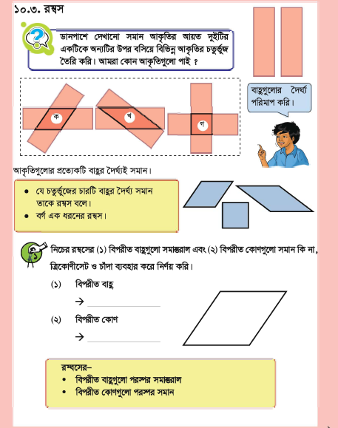
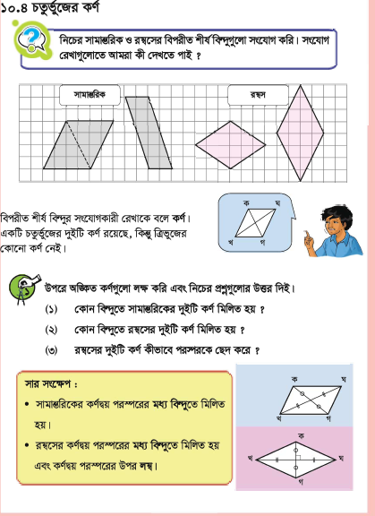
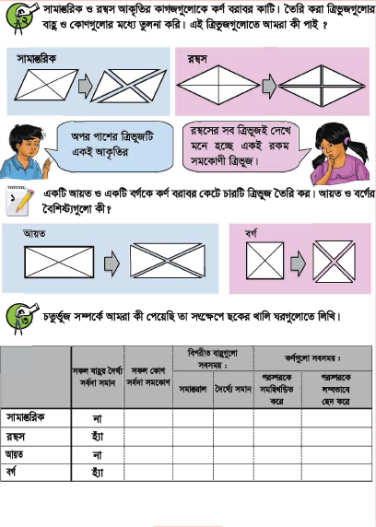
পাঠ্য বইয়ের সাথে সংযোগ
পাঠ্য বইয়ের ১০৬ পৃষ্ঠা হতে ১০৮ পৃষ্ঠা

Slide 16
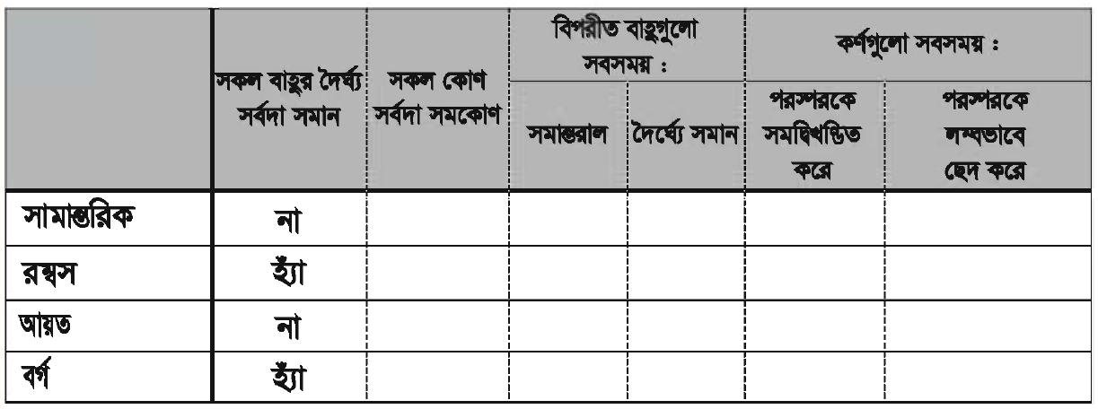
দলীয় কাজ
নিচের ছকটি পূরণ কর

Slide 17
রম্বস ও বর্গের মধ্যে পার্থক্য লেখ
রম্বস | বর্গ
১। রম্বসের বিপরীত কোণগুলো পরস্পর সমান। | ১। বর্গের চারটি কোণই সমান
২।রম্বসের কর্ণদ্বয় পরস্পর অসমান। | ২। বর্গের কর্ণদ্বয় পরস্পর সমান।
৩। সকল রম্বস ই বর্গ নয়। | ৩। সকল বর্গই রম্বস।

Slide 18
বাড়ির কাজ
একটি রম্বস আঁক যার বাহুর দৈর্ঘ্য ৪ সেমি এবং একটি কোণ ৬০ ডিগ্রী।
অঙ্কিত চিত্রের ৩টি বৈশিষ্ট লিখ।

Slide 19
ধন্যবাদ সবাইকে

